Slide 1
【第1期】PoC Ground Tokyo
実証実験に関する企画提案書
PoC Ground Tokyoにご応募いただき、誠にありがとうございます。
本実証実験に関する企画提案書は簡潔に記載頂きますよう、お願いいたします。
※企画提案書は全部で15ページに収めてください。
社名
代表者・役職及び氏名
連 絡 先 | 部署名
 | 担当者名
 | 住所
 | 電話番号
 | FAX番号
 | メールアドレス

Slide 2
企画提案者の情報
本社所在地
設立年月日
資本金
社員数
資金調達状況/ 主要株主
貴社を特徴づける サービス・事業
ホームページ
代表者略歴
組織図

Slide 3
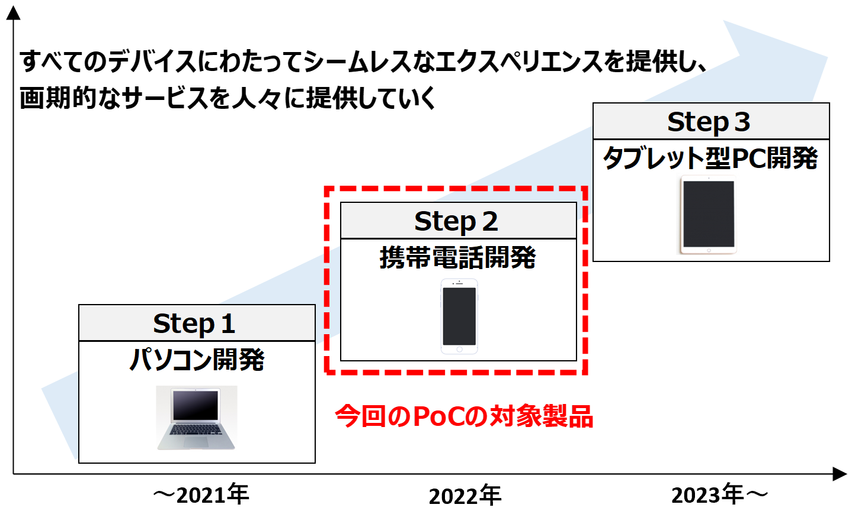
企画提案者のミッション・ビジョン
企業のミッションを記載してください。また、そのミッションを策定した背景・理由を記載してください。
企業ミッション：「＊＊＊によって＊＊＊な世の中を作る」
背景：創業者である＊＊＊は、学生時代に＊＊＊をしていた経験から＊＊＊に対して課題意識を抱いていた。当該経験をきっかけに、機械操作が得意ではない方々に向けたデバイスを開発することで、情報格差をなくすことを目指し創業。
自社が大きく成長するための会社全体のロードマップを記載してください。なお、今回応募する実証実験を行う事業が、自社が成長する上での課題・阻害要因をどのように解決するのか、自社の成長のためにどのような位置づけにあるのかが分かるよう記載してください。
現在の課題
・携帯電話、スマートフォン市場に新たな＊＊＊価値の提供を検討
果たしてそれが売上の立つものとして確立できるのか
実証実験により得られる企業成長への効果
・検討中の***価値で一定の売上を上げることが出来れば、次は***という業界に展開が可能。本実証実験を通して提供価値を確立し、規模の拡大を狙う

Slide 4
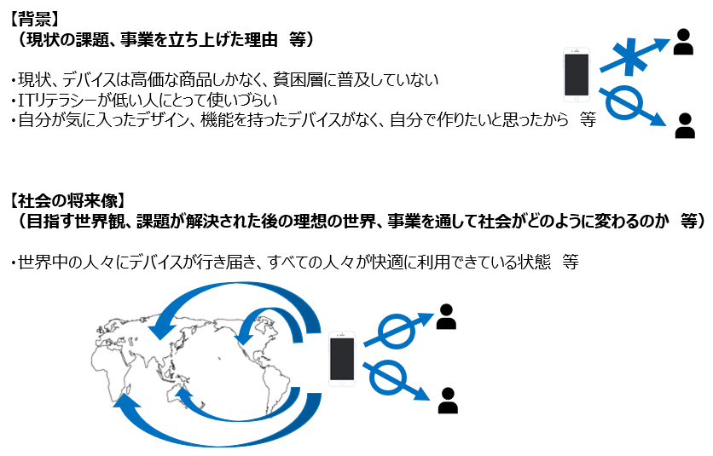
実証実験内容 ①事業目的
今回実証実験を行う事業を通して実現するイノベーションや社会変革、社会の将来像はどのような
ものか、関連する社会的背景等も含めて、簡潔に記載してください。

Slide 5
実証実験内容 ②事業化イメージ
今回実証実験を行う事業の最終プロダクトやサービスの内容について、ビジネスモデルや事業のス
キームも含めて記載してください。
なお、現在のプロダクトやサービスの販売状況（ユーザー数、売り上げ等）についても記載してくだ
さい。
プロダクト/サービス内容 | 携帯電話の開発 （以下、プロダクト、サービス内容の詳細説明を記載）
販売状況 | 売上：〇万円、〇万台

Slide 6



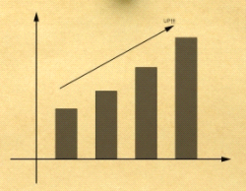
実証実験内容 ②事業化イメージ
今回実証する事業において、事業化に向けたロードマップを記載してください。
事業化に向けてこれまで実施してきた内容（過去に実証実験を行っている場合は、検証した課題と解決策、結果等）、
事業化の目標年次、マイルストーンを含めて記載してください。
また、今回の実証内容が、事業化に向けたどのような課題に対するものか分かるように記載してくだ さい。
（例）事業化に向けたロードマップ
・これまで：2020年X月にA製品をローンチし、延べXXのユーザー数を獲得
・現在：事業拡大のためにA製品で開発したXXXXの技術を活かして、B製品のサービス開発を進めている
・今後：主力製品のAと現在開発を進めているBを軸に、サービス提供エリアを拡大していく予定
製品のユーザービリティ向上が事業拡大のハードルとなっているため、今回の実証実験ではその部分のユーザー検証をしていく
これまで
現在
今後
今後
2021年3月~2021年12月
2022年1月~2023年5月
2023年6月~2024年5月
2024年6月~
A製品ローンチ
B製品
B製品
B製品/C製品
ユーザー数XX獲得
Phase①サービス開発
Phase②事業化
Phase③事業横展開
・サービスローンチ
・市場調査
・サービスローンチ
・新規サービス開始
・マーケティング拡大
・プロトタイプ制作
・マーケティング拡大
・C製品開発
・事業提携
・事業検証
・事業提携
・プロダクト開発
A
製品のユーザー数
推移
今回のPoCで検証したい項目
これまで
これまで
現在
今後
2022年1月~2022年2月
2022年3月~2022年6月
2022年7月~2023年3月
2023年4月~2023年5月
Step①市場調査
Step②UI/UX検証
Step③ユーザー検証
Step④事業化検討

Slide 7
実証実験内容 ③概要、仮説
実証実験の重点領域を、1.サステイナブル、2.ニュースタンダード、3.Xテック、4.その他、から選択し、記載してください。
実証実験の概要および検証したい仮説、検証内容、仮説の検証方法（いつ、どこで、誰が、どの
ように検証するか）、成果指標を記載してください。
重点領域 | １．サステイナブル
検証の概要 | 〇〇人に自社プロダクトをテスト利用してもらう
仮説 | ターゲット〇人に対し、自社製品を利用してもらうことで、〇〇を一人当たり平均〇％改善させることができる。
検証内容 | プロダクトの/サービスのブラッシュアップ（ターゲットの課題を解決するのか）等を目的に、〇〇に興味関心の高いユーザーに実際に利用してもらい、アンケート調査（等）を行い、そのデータを分析する。
検証方法 | （いつ）〇月〇日～〇月〇日に、 （どこで）〇〇で、 （誰が）〇〇と協業し、 （どのように）自社製品を利用してもらい検証します。
成果指標 | ユーザー側：〇〇の改善率〇％ 利用者の○○への意識がサービス利用前後で変化したか

Slide 8
実証実験内容 ④実証実験準備、計画
実証実験の準備、実施に関する工程計画・実施体制を記載してください。
（例）工程計画
実証実験の準備/実施項目 | ７月 | ８月 | ９月 | １０月 | １１月
＊＊
＊＊
＊＊
＊＊
＊＊
（例）実施体制
自社体制イメージ
実証実験
計画班
プロジェクト
マネージャー
実証実験
作業班
データ
分析班

Slide 9
実証実験内容 ⑤実施内容
想定している実証実験の実施場所や期間について記載してください。
また、すでに実施場所が決まっている場合には、その旨明記してください。
実証実験の実施にあたり、連携を想定している企業や行政機関等を記載してください。
そのうち、すでに調整が進んでいる企業や行政機関等があれば、 調整内容と調整状況を記載して
ください。
〇連携予定先が決まっている場合
実施場所 | 東京都千代田区＊＊ビル
期間 | ２か月（２０２２年８月下旬～１０月下旬）
連携予定先 | 株式会社＊＊＊
連携予定先との 調整状況 | ・同社との＊＊＊に関する実証実験を２０２２年２月に実施 ・PoC Ground Tokyoを活用した実証実験の実施については合意済み
〇連携予定先が決まっていない場合
実施場所 | 東京都内のオフィスビル等
期間 | ２か月程度を想定
連携予定先 | ＊＊のアセットを持つ企業を想定
連携予定先との 調整状況 | ・現状、連携予定先は未定

Slide 10
実証実験内容 ⑥予算計画
予算計画は、実用最小限のプロダクトをベースに策定してください。
応募する実証実験にかかる費用の概算総額（税込）を示してください。
そのうち、本事業で支出する経費について、以下のコースから選択し、可能な限り具体的な内訳を
示してください。
Aコース：100～300万円未満 Bコース：300～500万円未満 Cコース：500～700万円未満 Dコース：700～1000万円
実証実験に係る総額（自己負担額を含む）
500万円（税込）
第１ターム | 第2ターム | 本事業での支出総額
Aコース | Aコース | 400万円（税込）
項目A… 150万円（税込） 項目B… 50万円（税込） | 項目A… 50万円（税込） 項目B… 150万円（税込）

Slide 11
実証実験内容 ⑦その他
今回実証実験を実施する事業について、国や他自治体、都の他事業において、令和４年度に支
援を受けている（または選考中である）場合には、表１をご記入ください。
実証実験の実施にあたり、許認可や倫理審査等が必要な場合には、表２をご記入ください。
表1
支援を受けている(または選考中の)事業名 (事業を所管する自治体・機関名) | 〇〇支援事業（東京都）
上記事業の支援期間 ※選考中である場合はその旨を記載 | ・令和4年9月～令和5年3月 ・選考中（令和4年8月上旬結果通知予定）
上記事業の支援内容 ※金銭の供与を伴う場合は具体的にその旨を記載 | ・〇〇に対する助成金xx円
表2
必要な許認可等の名称 | ○○許可
許可年月日 ※これから手続きを実施する場合には、申請から許可等までのスケジュールを記載

Slide 12
２．実証実験内容 ⑦その他
実証実験を実施するにあたり、想定される課題があれば教えてください。
（期間を要するなど）
１）＊＊の審査通過に期間を要すことが想定される
２）フォアグラウンドIPの利活用に関する協力企業との協議に期間を要すことが想定される

